Slide 1


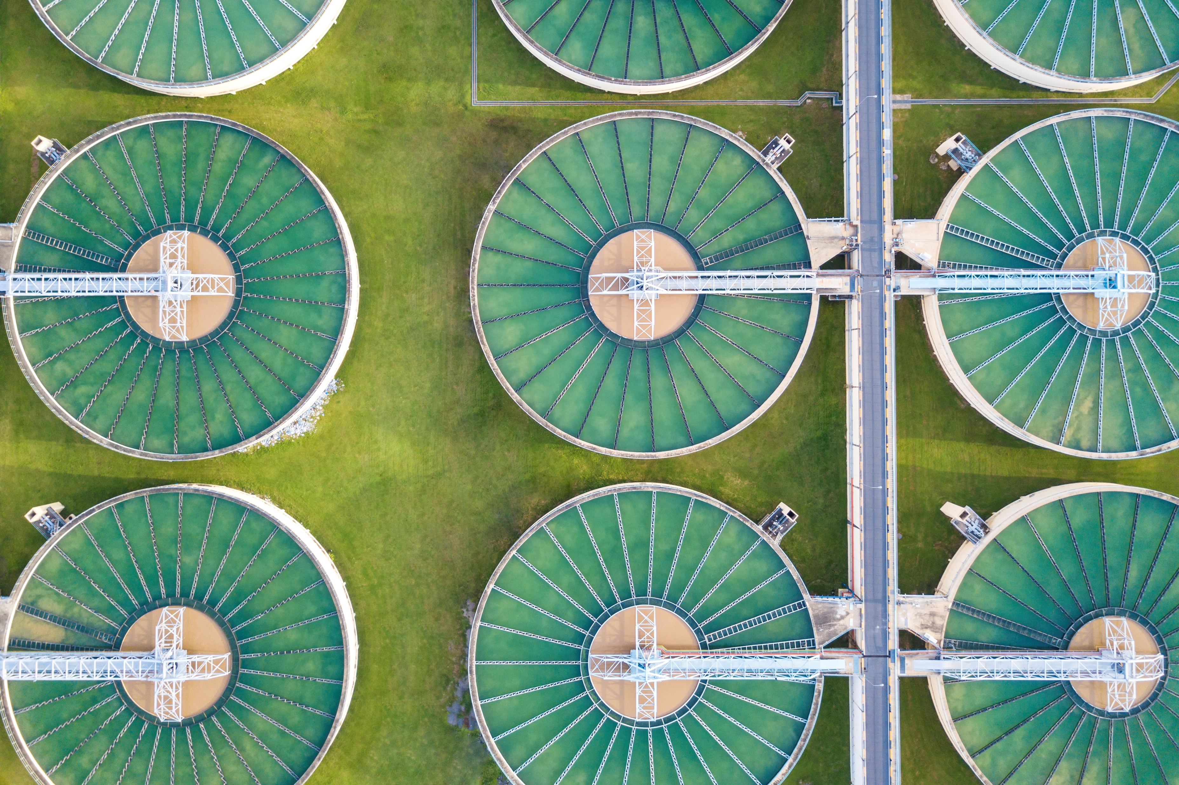
Notekūdeņu apsaimniekošanas prasības un risinājumi esošās un plānotās apbūves teritorijās
Ilona Vilne
Ūdens resursu ilgtspējas departaments
Tiešsaiste | 09.12.2025.

Slide 2
Jaunas apbūves teritorijas
  Pašvaldības uzdevumi
  Plānojot jaunu teritoriju attīstību, svarīgi izvērtēt vides aizsardzības prasības un iedzīvotājiem nepieciešamo pakalpojumu nodrošināšanu
  Pieņemot lēmumu par jaunu attīstības teritoriju, būtu jāņem vērā visi pašvaldības uzdevumi un pienākumi, kā arī iespējas
  Konsultēties, saskaņot plānoto teritoriju attīstību ar citām pašvaldības struktūrvienībām, kapitālsabiedrībām
  Teritoriju attīstītājiem izvirzīt konkrētas prasības, kas jāizpilda, uzsākot savu darbību attiecīgajā teritorijā

Slide 3
teritorijas ar īpašiem noteikumiem (TIN)
  Pašvaldība saskaņā ar teritorijas attīstības plānošanas normatīvajiem aktiem teritorijas plānojumā nosaka:
  apbūves teritorijas, kurās ierīkojamas centralizētās ūdensapgādes un kanalizācijas sistēmas;
  apbūves noteikumus teritorijās, kurās ierīkojamas centralizētās ūdensapgādes un kanalizācijas sistēmas.
Ūdenssaimniecības pakalpojumu likums
  Ūdensapgādi un kanalizāciju jaunās apbūves teritorijās plāno, izvērtējot riskus videi un cilvēku veselībai un centralizēto kanalizācijas risinājumu tehniski ekonomisko pamatotību.
  Teritorijas, kurās ierīkojamas centralizētas ūdensapgādes un kanalizācijas sistēmas, teritorijas plānojumā vai lokālplānojumā norāda kā teritorijas ar īpašiem noteikumiem - TIN1.
  Pilsētās un ciemos apbūves teritorijās, kas noteiktas kā TIN1, paredz obligātu centralizētu ūdensapgādi un kanalizāciju.
Ministru kabineta noteikumi Nr. 240
  Nekustamā īpašuma pieslēgšana centralizētās ūdensapgādes un kanalizācijas sistēmai ir obligāta zemes gabalam jaunbūves būvniecības gadījumā, ja piegulstošajā ielā atrodas centralizētās ūdensapgādes un kanalizācijas tīkli, un pašvaldības teritorijas plānojumā attiecīgā teritorija ir noteikta kā apbūves teritorija, kur ir ierīkojamas centralizētās ūdensapgādes un kanalizācijas sistēmas.
Pašvaldību saistošie noteikumi

Slide 4

Kas ir aglomerācija?
Aglomerācija ir teritorija, kurā iedzīvotāju skaits (izteikts cilvēku ekvivalentos) apvienojumā ar saimnieciskām darbībām ir pietiekami koncentrēts, lai [centralizēti] savāktu komunālos notekūdeņus un tos novadītu uz vienu vai vairākām attīrīšanas iekārtām.

Slide 5
Aglomerāciju noteikšana
Aglomerāciju robežu noteikšanā ir dota salīdzinoši brīva pieeja. Katra valsts var izstrādāt savu metodiku aglomerāciju robežu noteikšanai.
Jebkurā brīdī var pieņemt lēmumu par jaunas aglomerācijas noteikšanu esošās aglomerācijas robežu paplašināšanu, vairāku aglomerāciju apvienošanu vai to, ka kāda apdzīvotā vieta vairs nav uzskatāma par aglomerāciju. Tomēr šādam lēmumam jābūt pamatotam ar datiem.
Latvijā aglomerāciju robežas nosaka pašvaldības, kam dots uzdevums reizi septiņos (7) gados pārvērtēt noteiktās aglomerācijas un to robežas.

Slide 6

Aglomerāciju noteikšana
  Dažāda veida vadlīnijas saistībā ar ūdenssaimniecības jautājumiem
  https://www.kem.gov.lv/lv/udenssaimniecibas-pakalpojumi
  Ieteikumi notekūdeņu apsaimniekošanas aglomerāciju robežu noteikšanai pašvaldībās
  https://www.kem.gov.lv/sites/kem/files/media_file/ieteikumi-notekudenu-apsaimniekosanas-aglomeraciju-robezu-noteiksanai-pasvaldibas.pdf

Slide 7

Aglomerāciju noteikšana
Vietējās pašvaldības domei bija jālemj par aglomerācijas robežu noteikšanu un līdz 2025. gada 2. janvārim jāiesniedz Klimata un enerģētikas ministrijai lēmums par aglomerācijas robežu noteikšanu, tā pamatojums un kartogrāfiskais materiāls ar aktuālo aglomerācijas robežu.
28
15

Slide 8


Notekūdeņu apsaimniekošanas risinājumi
Centralizēta kanalizācijas sistēma
Decentralizētas kanalizācijas sistēmas

Slide 9
Centralizēta kanalizācijas sistēma
Notekūdeņi nonāk kopīgās attīrīšanas iekārtās, kur tie tiek atbilstoši attīrīti.
Teritorijā samazinās atsevišķu piesārņojuma avotu skaits.
Iedzīvotājiem mazāks administratīvais slogs.
Ilgtermiņā pieslēgšanās centralizētajai kanalizācijas sistēmai ir finansiāli izdevīgāka nekā decentralizētās kanalizācijas sistēmas izmantošana.

Slide 10
Decentralizētas kanalizācijas sistēmu (DKS) risinājumi
Normatīvajos aktos ir pieļauti trīs (3) veidu DKS risinājumi:
hermētiska notekūdeņu krājtvertne;
rūpnieciski izgatavotas notekūdeņu attīrīšanas iekārtas, kuru kopējā jauda nepārsniedz 5 m³/diennaktī;
septiķi ar infiltrācijas lauku.

Slide 11
Decentralizētas kanalizācijas sistēmu (DKS) risinājumi
Riski DKS izmantošanai blīvi apdzīvotās teritorijās:
  neattīrīti notekūdeņi no decentralizētajām kanalizācijas sistēmām tiek novadīti vidē vai nelegāli novadīti centralizētajā kanalizācijas sistēmā;
  netiek nodrošināta regulāra decentralizētajās kanalizācijas sistēmās uzkrāto notekūdeņu, septisko tvertņu dūņu vai kanalizācijas sistēmu tīrīšanas atkritumu izvešana attīrīšanai;
  decentralizētas kanalizācijas sistēmas netiek atbilstoši ekspluatētas un rada draudus cilvēka veselībai un videi.

Slide 12
Decentralizētas kanalizācijas sistēmu (DKS) risinājumi
Obligāti pienākumi DKS īpašniekam, lietotājam:
  reģistrēt īpašumā vai valdījumā esošo sistēmu;
  par saviem līdzekļiem nodrošināt tās apkopi un remontu;
  nodrošināt attīrīšanas iekārtu ekspluatāciju atbilstoši tehniskajai dokumentācijai un atbilstoša komersanta veiktu tehnisko apkopi vismaz reiz gadā vai ražotāja noteiktajā biežumā, iesniegt informāciju reģistram par veikto apkopi;
  nodrošināt notekūdeņu atbilstību normatīvajos aktos un pašvaldību sasitošajos noteikumos izvirzītajām prasībām, un neradīs draudus centralizētajai kanalizācijas sistēmai;
  vismaz 2 gadus pēc asenizācijas pakalpojumu saņemšanas saglabāt šo darījumu apliecinošos dokumentus.

Slide 13
Decentralizētas kanalizācijas sistēmu (DKS) risinājumi
Pašvaldības uzdevumi:
  veidot decentralizēto kanalizācijas sistēmu reģistru;
  noteikt decentralizēto kanalizācijas sistēmu uzraudzību un kontroli.

Slide 14
Komunālo notekūdeņu direktīvas 2024/3019 prasības attiecībā uz DKS
Decentralizētās kanalizācijas sistēmas jāreģistrē un regulāri jākontrolē, pamatojoties uz riska novērtējumu.
Eiropas Komisija noteiks prasību minimumu decentralizēto kanalizācijas sistēmu projektēšanai, ekspluatācijai un uzturēšanai, kā arī regulārai kontrolei.
Ja valsts līmenī vairāk nekā 2% no kopējā notekūdeņu apjoma, kas rodas aglomerācijās ar CE> 2000, apsaimnieko DKS, jāsniedz skaidrojums Eiropas Komisijai.

Slide 15


Mēs kopā veidojam ilgtspējīgu rītdienu Latvijai!

